Slide 1
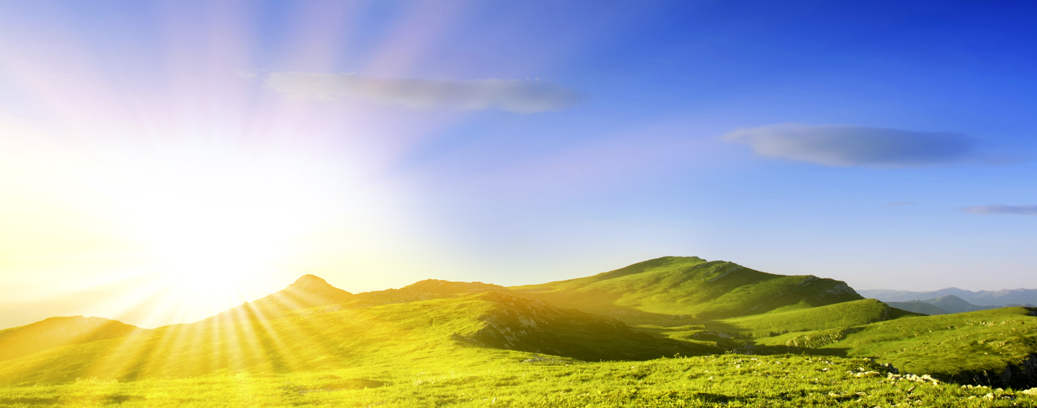

Enquête 2019 - 2020
De nos bien propres au Bien Commun

Slide 2


De nos biens propres au Bien Commun
Pourquoi ce thème ?

Slide 3
De nos biens propres au Bien Commun
Pourquoi ce thème ?

Slide 4
De nos biens propres au Bien Commun
un lien fort avec l’actualité
et en résonance avec le bien vivre ensemble
une suite à Annecy et à Laudato Si,
qui puise dans l’enseignement social de l’Eglise
une insistance sur les biens partagés
une interrogation sur la recherche du bien commun
en relation aux défis mondiaux actuels
Et aussi une opportunité : relier les thèmes d’enquête et de méditation
TH
EME

Slide 5
De nos biens propres au Bien Commun
Progression annuelle
par étapes

Slide 6
De nos biens propres au Bien Commun
Progression annuelle
par étapes

Slide 7
De nos biens propres au Bien Commun
Etape 1 : regard sur nos biens propres (matériels et non matériels)
Que vivons-nous avec nos biens ?
Quels sont nos choix (consommation, usages, priorités, éthique…)
ETAPES
Progression annuelle
par étapes
A quoi, à qui servent nos biens ?
Quel sens prend l’usage de nos biens (propriété, partage, gestion, lien avec l’Evangile)

Slide 8
De nos biens propres au Bien Commun
Etape 1 : regard sur nos biens propres (matériels et non matériels)
Nos biens étant très divers, proposer de focaliser le regard sur tel ou tel bien
ETAPES
Progression annuelle
par étapes
- Biens matériels : argent, consommation, héritage, patrimoine, placements…
- Biens non-matériels : éducation, culture, insertion professionnelle et sociale, réseaux, capital santé…
- Biens et services produits ou utilisés par (ou pour) notre travail, sens de notre travail, risques, promotion…

Slide 9
De nos biens propres au Bien Commun
Etape 2 : les biens partagés
… volontairement : biens matériels, temps et vie associative, engagements, placements éthiques…
… en société : eau, climat, ressources de notre terre, biodiversité, éducation et culture, sécurité sociale…
ETAPES
Progression annuelle
par étapes
biens publics, équipements et services collectifs
biens en milieux professionnels
économie de partage
biens mal partagés : déséquilibres et injustices croissantes

Slide 10
De nos biens propres au Bien Commun
Etape 2 : les biens partagés
Que vivons-nous qui va dans le sens du partage des biens ?
Que partageons-nous comme biens ?
ETAPES
Progression annuelle
par étapes
Discerner qui sont les personnes, groupes, inclus/exclus du partage
Ce qui se fait déjà et produit du fruit au service de tous et de la solidarité
Prises de conscience et actions limitant les déséquilibres et injustices sociales

Slide 11
De nos biens propres au Bien Commun
Etape 3 : vers le Bien Commun
Elargir le regard sur la vie sociale et favoriser ce qui va dans le sens du Bien Commun
ETAPES
Progression annuelle
par étapes
Interrogations sur le vivre ensemble, le politique et son service du Bien Commun

Slide 12
De nos biens propres au Bien Commun
Etape 3 : vers le Bien Commun
Préciser le contenu du « Bien Commun » selon l’enseignement social de l’Eglise
- conditions de vie favorisant la vie en plénitude pour tous
Regard sur les ressources mondiales et les déséquilibres ; biodiversité, écologie intégrale
ETAPES
Progression annuelle
par étapes
Les compromis inévitables : comment dépasser les intérêts de groupe spécifiques ?
Modes d’arbitrage, conflits d’intérêts ; prise de conscience ou indifférence ; responsabilité partagée…
Recherches de sens et engagement au bénéfice du plus grand nombre ; sobriété heureuse
Pratiques du partage de biens dans la perspective du Bien Commun
Vivre ensemble, respect des autres, de la planète
Evangile et service du Bien Commun

Slide 13
De nos biens propres au Bien Commun
Des enjeux pour
la conversion de notre milieu

Slide 14
De nos biens propres au Bien Commun
Des enjeux pour
la conversion de notre milieu

Slide 15
De nos biens propres au Bien Commun
Oser parler de nos biens, sortir du tabou, reconnaître ce qui nous est légué et transmis
Valoriser la gérance plus que la propriété des biens qui nous sont confiés
Reconnaître que le partage des biens renouvelle le vivre ensemble et ouvre à la solidarité
Insister sur la dynamique d’un tel partage pour rejoindre les jeunes adultes sur ce chemin
Favoriser une prise de conscience des inégalités, rappeler la destination universelle des biens
ENJ
EUX
Des enjeux pour
la conversion de notre milieu
S’interroger sur le Bien Commun et oser des choix en sa faveur
Vivre notre vocation de baptisés en plus grande cohérence avec la pensée sociale de l’Eglise

Slide 16
Enquête 2019 - 2020
De nos bien propres au Bien Commun

